Slide 1
Architettura dei Calcolatori Elettronici
(6 crediti)
Docente: Prof. Bruno Ciciani
Tutor: PhD Alessandro Pellegrini

Slide 2
Informazione generali sul corso
Obiettivo del corso:
  Conoscenza del funzionamento di un calcolatore elettronico
Verifica
  2 prove scritte:
    Progetto di interfaccia processore-periferica e sua programmazione
    5-6 domande sul programma
  Orale
    discussione compito scritto
Sito del corso
  http://www.dis.uniroma1.it/~ciciani/teaching.shtml
Testo e Materiale integrativo che si trovano sul sito
  Trasparenze del corso
  Riferimenti ai testi consigliati
  Dispense

Slide 3
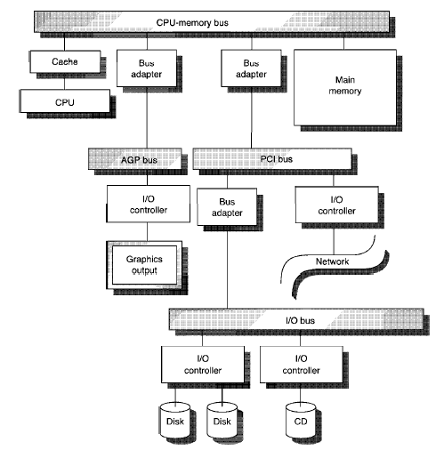
Obiettivo del corso

Slide 4
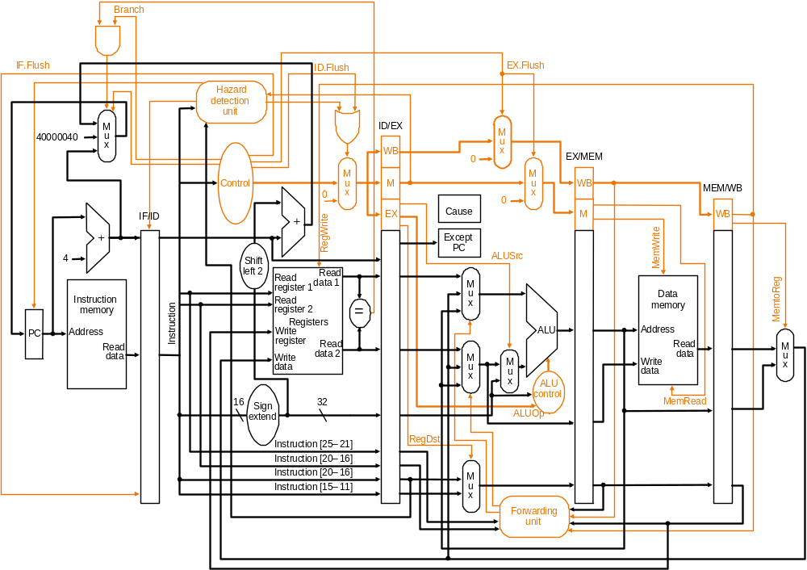
Esempio di una architettura pipeline

Slide 5
Architettura di un DMAC (Direct Memory Access Controller) a 4 vie
PD 32
DB
32
MEMORIA
AB
30
CB
8
CB
IACK
6
MWR
MRD
Mbi
i=1..4
32
AB
DB
8
32
8
IACKout
s
CLEAR
Reg In
Q
r
Reg Out
s
IRQ
Q
r
s
SCO
DEV 1
Q
r
4
2
s
Q
IVN 1
r
Interrupt
2
Dev Sel
IVN 2
2
Reg In
IVN 3
Bcar
Reg Out
IVN 4
I/O WR
30 lsb
CAR 1
30
2
SCO
DEV 2
START
CAR 2
2
CAR 3
4
CAR 4
SELECT
4
START 1
Reg In
4
WC 1
START 2
Reg Out
WC 2
START 3
SCO
DEV 3
4
WC 3
START 4
2
I/O WR
WC 4
DECR
2
2
32
Dev Sel
4
lsb
Reg In
I/O FF 1
Reg Out
I/O WR
I/O FF 2
NEXT DATO
2
SCO
DEV 4
4
I/O FF 3
DATO SCRITTO
I/O FF 4
MBG
2
4
lsb
MBR
DATO PRONTO
BURST 1
SCO DMAC 4
DATO LETTO
I/O WR
BURST 2
2
DEV SEL
BURST 3
BURST 4

Slide 6
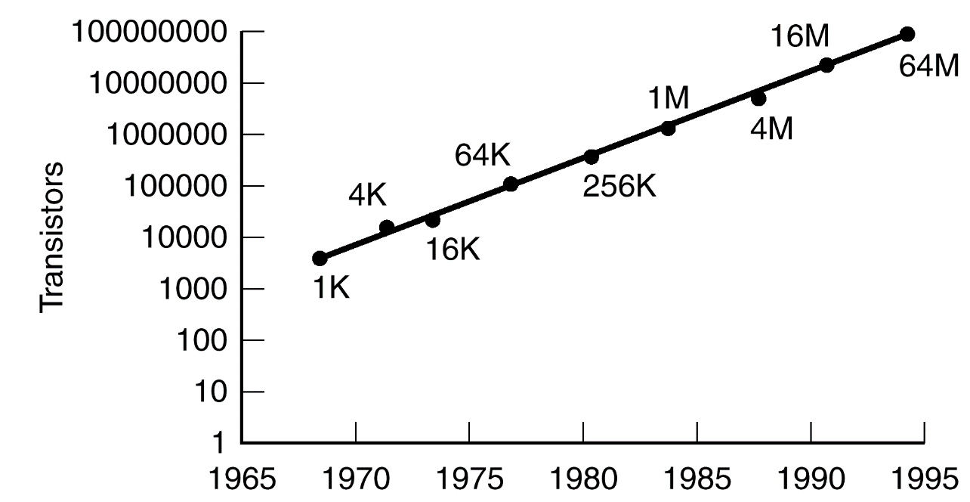
La legge di Moore (1965)
La capacità delle memorie DRAM quadruplica ogni tre anni (60% anno)
Analogo aumento del numero di transistor sul chip
Aumento della capacità di memorizzazione dei chip di memoria statica (SRAM)
Aumento della capacità di calcolo delle CPU

Slide 7
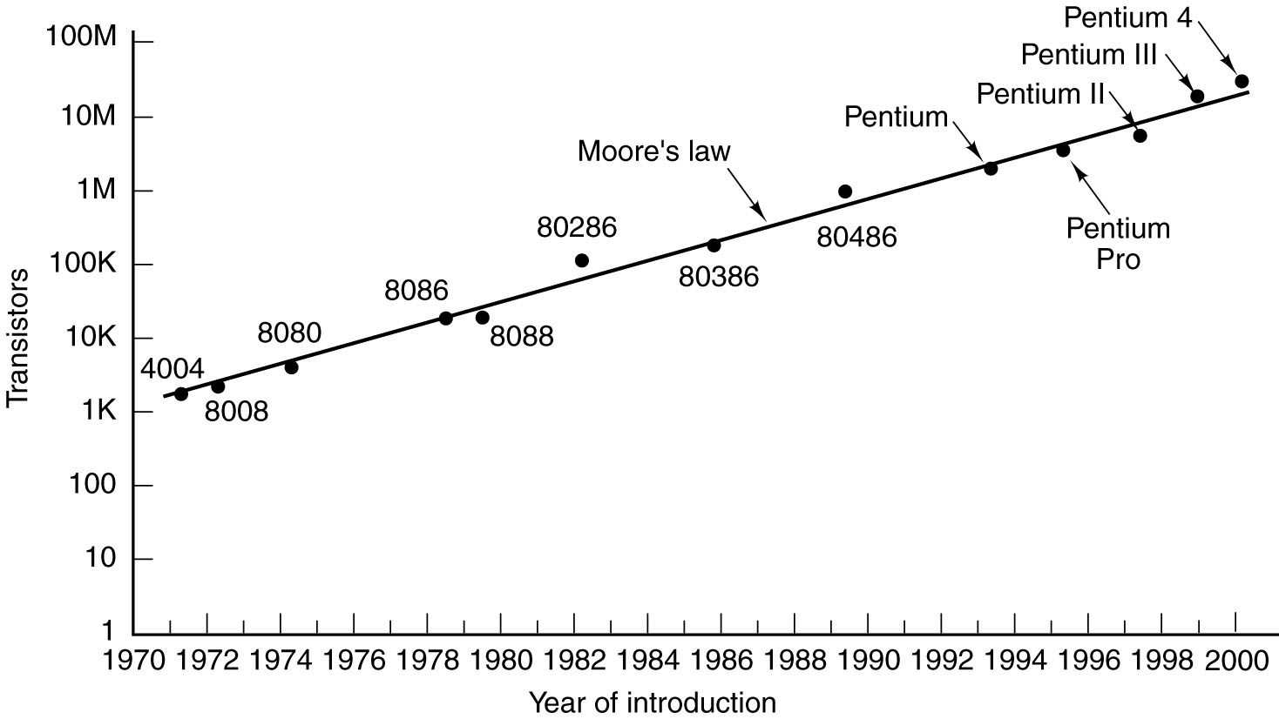
Legge di Moore per le CPU
Più transistor:
  parallelismo interno
Maggiore frequenza di funzionamento
Rapp.prestazioni/costo
  1951 valvola 1
  1965 transistor 36
  1975 circuito integrato 900
  1995 circuito VLSI 2.400.000
  2005 circuito ULSI 6.200.000.000

Slide 8
Legge di Nathan
Il software è come un gas: riempie sempre completamente qualsiasi contenitore in cui lo si metta
Al calare dei costi e all’aumentare della memoria disponibile, le dimensioni del software sono sempre cresciute in proporzione
Il Circolo Virtuoso
  Costi più bassi e prodotti migliori
  Aumento dei volumi di mercato
  Fattori di scala nella produzione
  Costi più bassi …...

Slide 9
Calcolatore elettronico oggi…
Sistema elettronico digitale programmabile
  Elettronico digitale
    Sfrutta componenti elettronici digitali (porte logiche) che operano su grandezze binarie (bit) che possono assumere due soli valori (0 e 1)
  Sistema: Parti (o componenti) che interagiscono in modo organico fra loro (architettura di von Neumann)
  Programmabile
    Il comportamento del sistema è flessibile e specificato mediante un programma, ossia un insieme di ordini

Slide 10
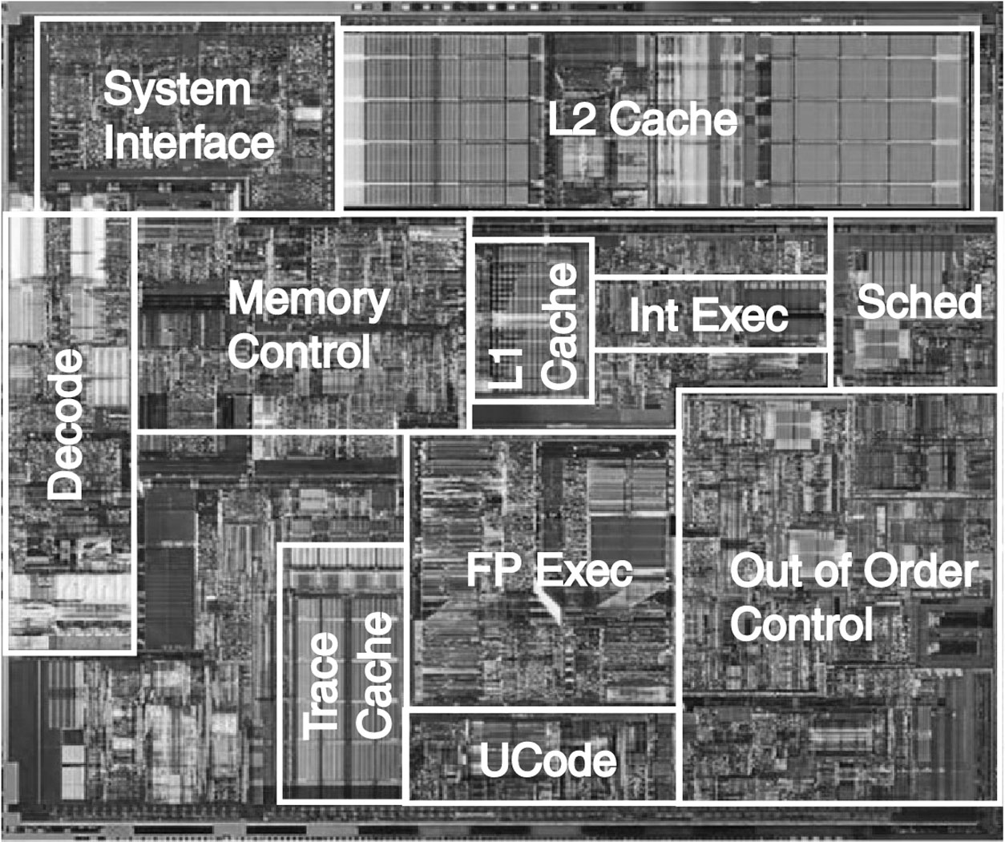
Intel Computer Family

Slide 11

Grandezze elettriche (1)
Analogiche
  Il più possibile analoghe a ciò che rappresentano (all’originale)
    Ex: forma corrispondente alla voce
Pressione aria
Tensione elettrica
tempo
tempo

Slide 12
Grandezze elettriche (2)
Rappresentazioni digitali
  Le grandezze analogiche vengono approssimate con valori discreti (di numero finito)
Valori digitalizzati della
Tensione elettrica
tempo

Slide 13
Grandezze elettriche (3)
Binarie
  Grandezze digitali che possono assumere due soli valori, comunemente indicati con 0 ed 1
    La grandezza fisica può essere una tensione (alta, bassa), una corrente (presente, non presente), suono (alto, basso), luce (presente, non presente), etc..
Andamento ideale
0-> V₁, 1-> V₂
oppure
0-> V₂, 1-> V_{1 …}
V₂
V₁
tempo

Slide 14
Grandezze elettriche (4)
Binarie
  In realtà…
    i valori 0 ed 1 sono rappresentati mediante valori di un intervallo
    Il cambiamento da 0->1, 1->0 non è istantaneo
rumore
3.3
2.8
Andamento reale
0.5
0.0
tempo

Slide 15
Mapping from physical world to binary world
Technology State 0 State 1
Relay logic Circuit Open Circuit Closed
CMOS logic 0.0-1.0 volts 2.0-3.0 volts
Transistor transistor logic (TTL) 0.0-0.8 volts 2.0-5.0 volts
Fiber Optics Light off Light on
Dynamic RAM Discharged capacitor Charged capacitor
Programmable ROM Fuse blown Fuse intact
Magnetic disk No flux reversal Flux reversal
Compact disc No pit Pit

Slide 16
Vantaggi dei sistemi digitali
Riproducibilità del segnale analogico
  a meno dell’errore di rappresentazione
Facilità di progetto
Flessibilità
Programmabilità
Velocità di funzionamento (ns, 10⁻⁹ s)
Economia

Slide 17
La nozione di macchina …
Per studiare l’architettura di un calcolatore è conveniente introdurre la nozione di macchina
Macchina: entità in grado di eseguire istruzioni appartenenti ad un linguaggio
  una macchina può essere fisica o virtuale
Una macchina è composta da un insieme di risorse che sono controllare e gestite dalle istruzioni
  Il significato di ogni istruzione è dato facendo riferimento all’utilizzo delle risorse

Slide 18
Architettura a livelli di un sistema di elaborazione
Un sistema di elaborazione è costituito da varie macchine virtuali
L’architettura di un sistema di elaborazione è la descrizione delle caratteristiche delle varie macchine virtuali (livelli)
Macchina virtuale M_{vn} e
linguaggio macchina L_{vn}
Macchina virtuale M_{v1} e
linguaggio macchina L_{v1}
Macchina fisica M_{F} e
linguaggio macchina L_{F}

Slide 19
Livello applicativo
E’ il livello usato da chi scrive applicazioni per uno specifico problema (es programmi in java)
int i;
i=i+2;
…
bytecode
Program
in Java
Compilat.
Programma
eseguibile
JVM
eseguita da
ISA: Instruction Set Architecture (Macchina di von Neumann)
Macchina
ISA

Slide 20
Macchina di von Neumann
Unità di
Ingresso
Memoria di
lavoro
Unità di
Uscita
Unità di
Calcolo
Unità di
Controllo

Slide 21
Macchina di von Neumann
Unità di
Ingresso
Memoria di
lavoro
Unità di
Uscita
Unità di
Calcolo
Unità di
Controllo
CPU

Slide 22
Caratteristiche distintive..
Singola memoria “monodimensionale” acceduta sequenzialmente
Memorizzazione sia di dati che del programma
Il tipo di dato non è memorizzato
La macchina di von Neumann esegue le istruzioni del programma (nel linguaggio macchina)

Slide 23
Livelli di astrazione
Software
INSIEME DELLE ISTRUZIONI
(linguaggio macchina)
Livello
firmware
Livello
porte logiche
Hardware
Livello fisico
(transistor..)

Slide 24
Il livello firmware (microarchitettura)
Interpreta le istruzioni del linguaggio macchina
Le componenti principali di tale livello sono
Registri (in grado di memorizzare gruppi di bit, ex: 16-32 bit)
ALU (Unità Aritmetica Logica)
Data-path (connessioni per il trasferimento dei dati)
Utilizza le porte logiche (livello 1)

Slide 25
Implementazione
A una istruzione macchina corrisponde una sequenza di comandi del livello 1 che la realizzano
Istruzione
macchina
Istruzione L2
…
μ1
μ2
Sequenza
equivalente σ
μ3
μkI

